Slide 1
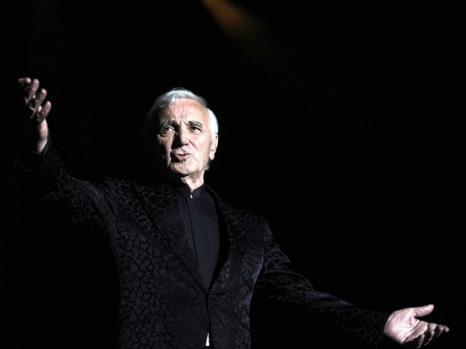

En haut de l’affiche
90 ans
Charles Aznavour
Proposé par Jackdidier

Slide 2
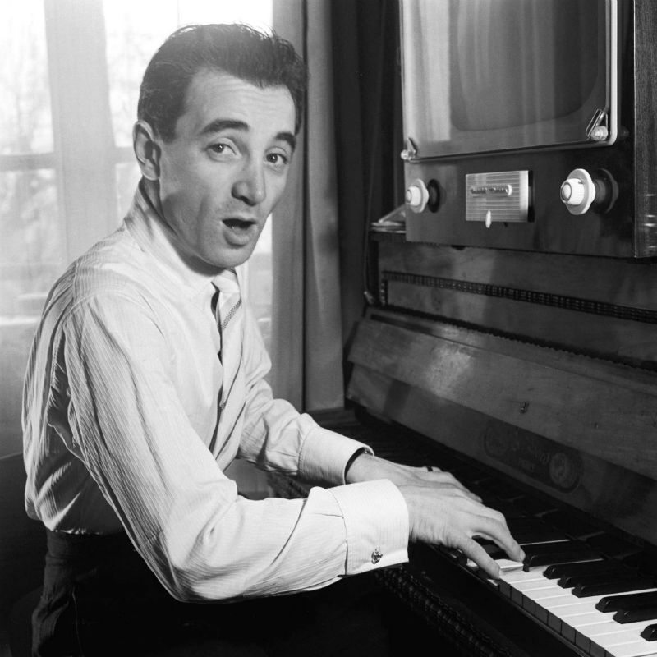
Artiste Franco-Arménien
Auteur – Compositeur – Interprète
Acteur – Ecrivain et Diplomate
Il parcoure le Monde, remplit les salles
Sans nostalgie, il enchaine les succès.
ALBUM SOUVENIRS

Slide 3
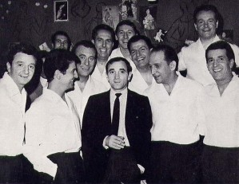
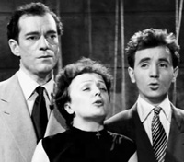
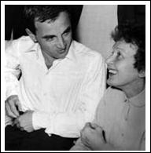
L’artiste au talent précoce (il chante dès l'âge de 9ans) traverse des débuts
difficiles en duo avec le pianiste Pierre Roche.
Remarqué en 1946 par Edith Piaf, il accompagne la chanteuse et les
Compagnons de la Chanson, aux Etats-Unis de 1947 à 1948.

Slide 4
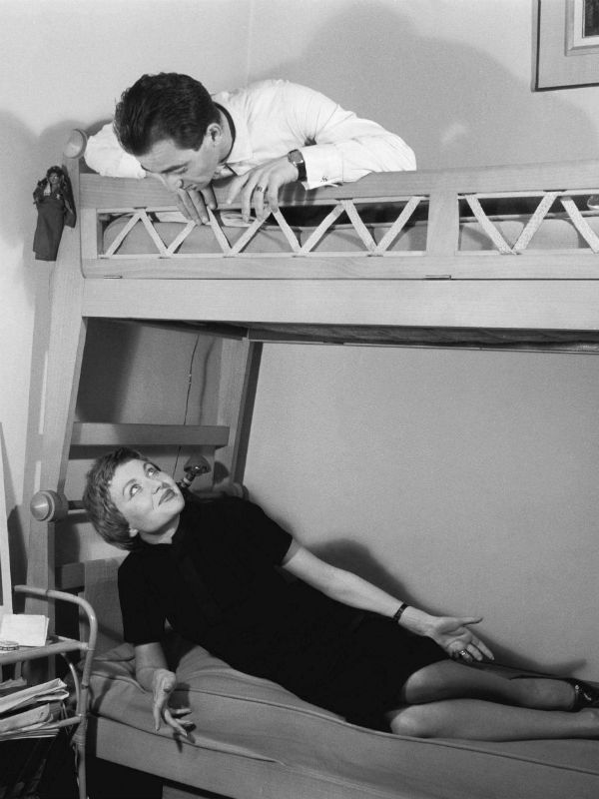
Avec ses débuts, difficiles
sa vie en famille
rencontres avec les stars
En intimité avec sa première épouse
cliché de 1950
Il se mariera 3 fois.

Slide 5
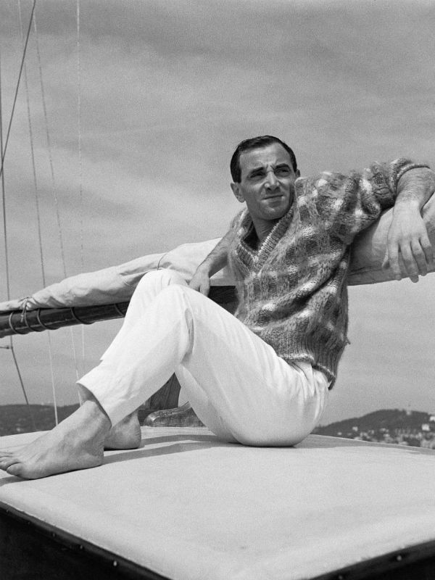
En vacances à Saint Tropez
1950

Slide 6
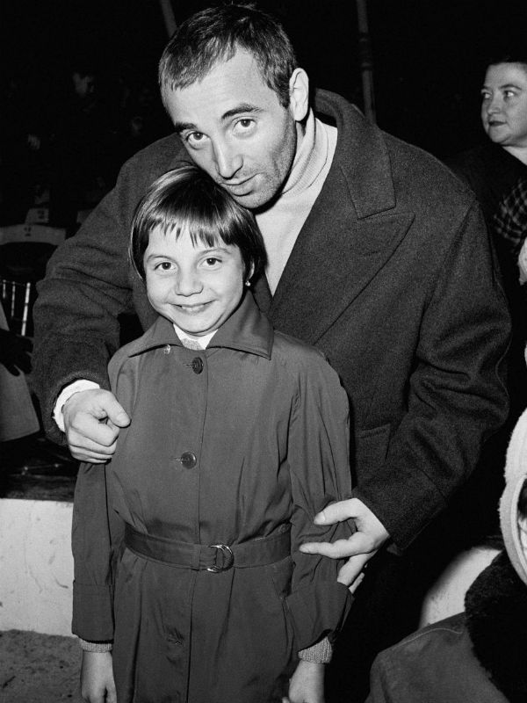
Avec sa fille Seda (cliché 1956)
Les enfants de l’artiste :
Seda (née en 1947)
Charles (1952)
Patrick (1956)
Katia (1969)
Misha (1971)
et Nicolas (1977)
Une petite-fille : Leila

Slide 7
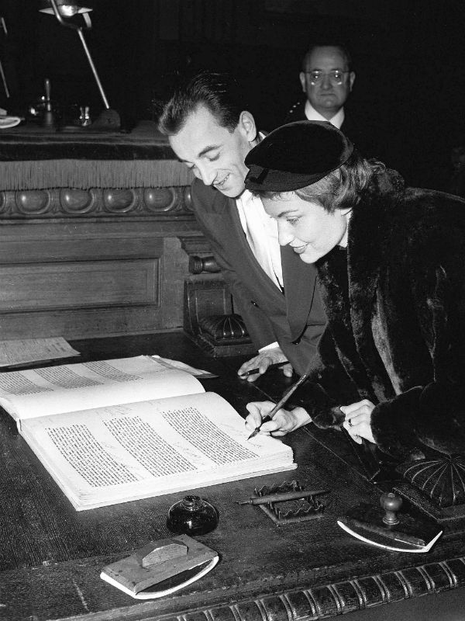
en deuxième noces en Janvier 1956
avec Evelyne Plessis

Slide 8
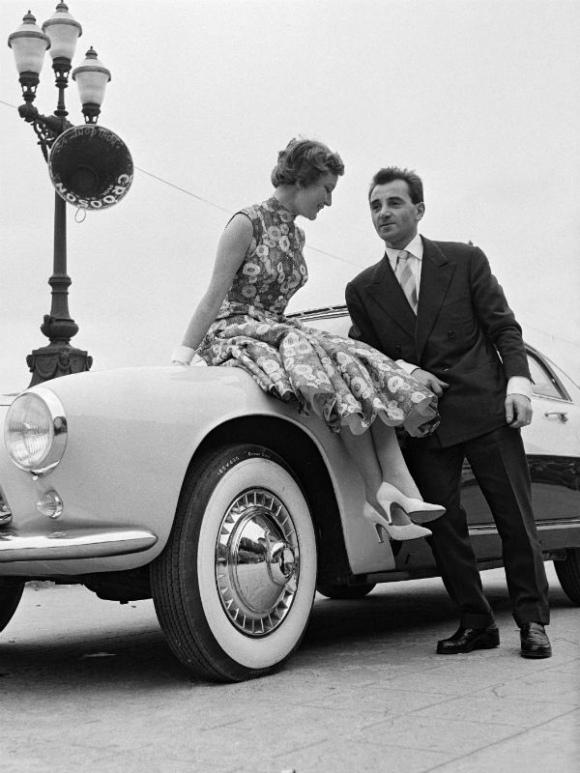
Concours d’élégance Automobile
avec une Mercédès 300
cliché 1956

Slide 9
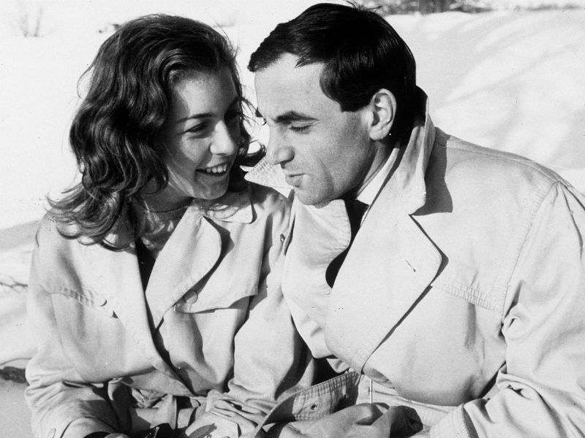
Acteur avec Marie Dubois en 1960 dans Tirez sur le pianiste de Truffaut

Slide 10
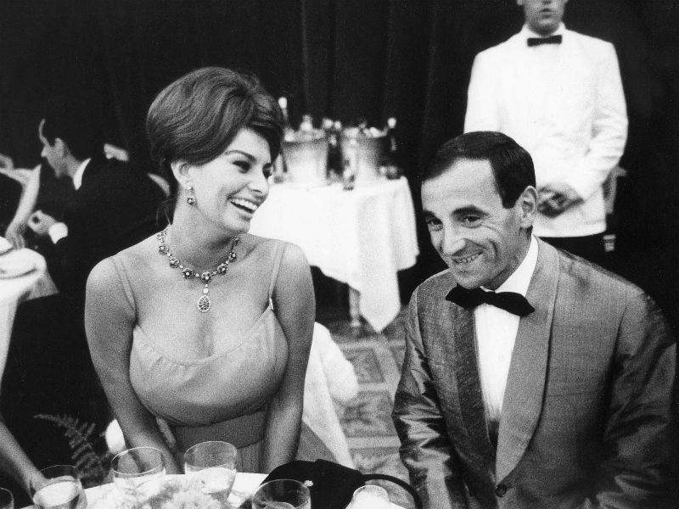
Au Festival de Cannes 1961, aux cotés de Sophia Loren

Slide 11
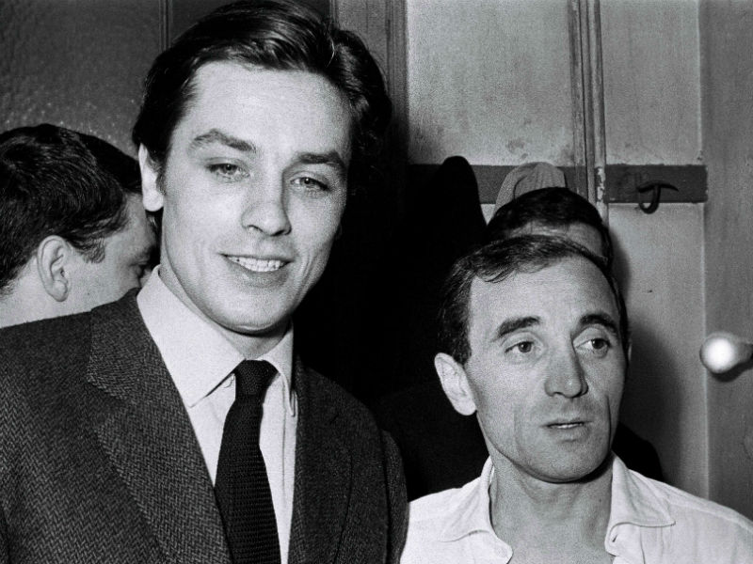
avec Alain Delon en 1962

Slide 12
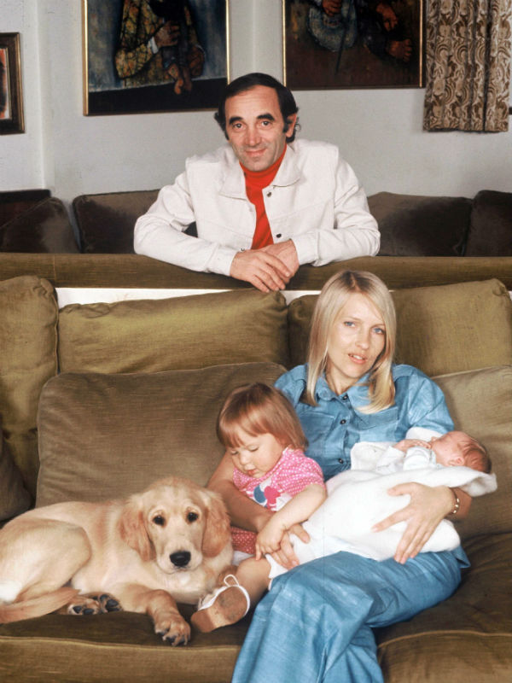
En famille avec sa troisième épouse
Ulla Thorsell
leur fille Katia et, leur fils Misha
cliché de 1971
en 2014, le couple fête 48 ans d’union

Slide 13
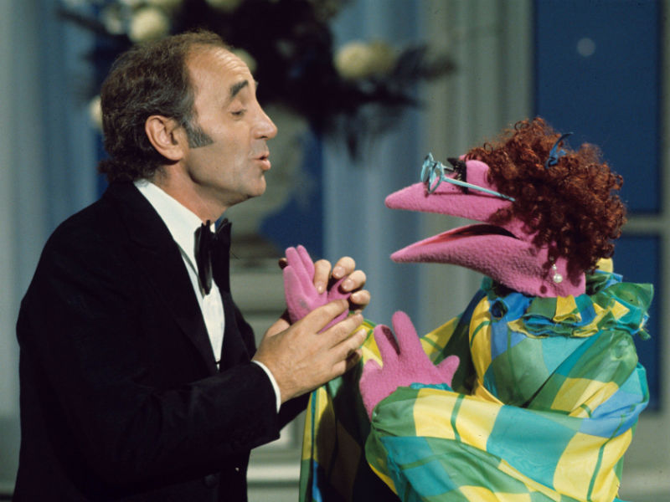
avec le Muppets Show en 1976

Slide 14
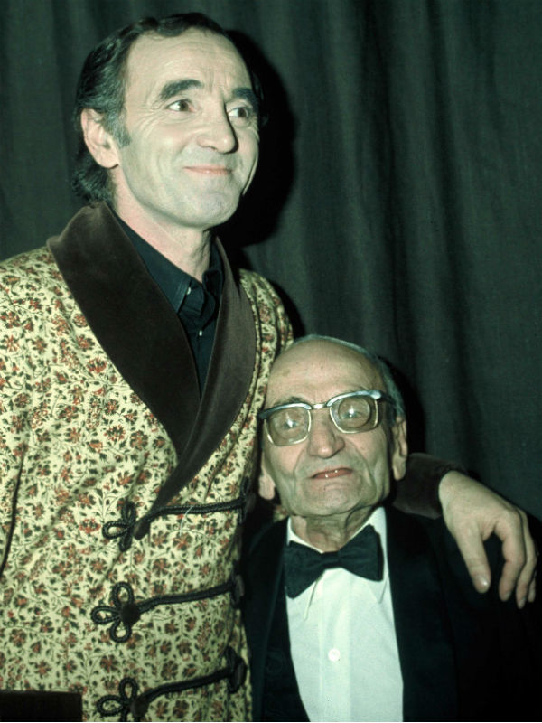
Avec son père (cliché 1976)
Micha Aznavurian

Slide 15
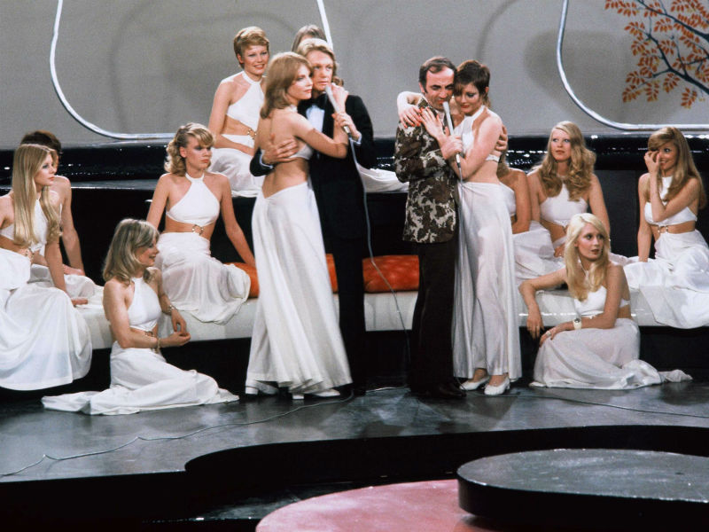
Emission de variétés avec Claude François en 1970

Slide 16
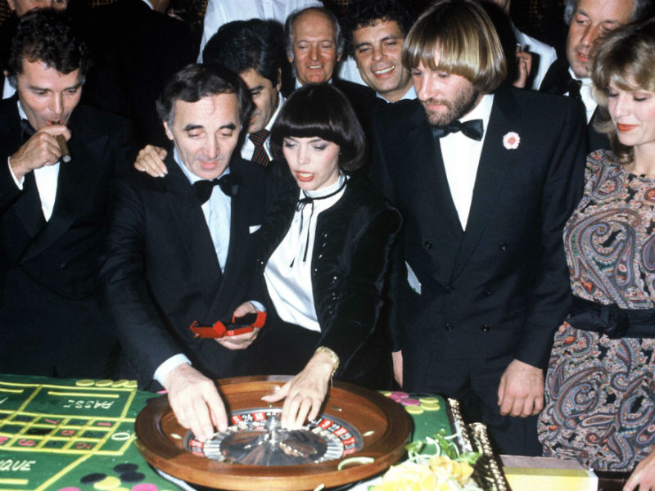
à Enghien les Bains en 1981 avec Mireille Mathieu, Gérard Depardieu. Inauguration du Casino

Slide 17
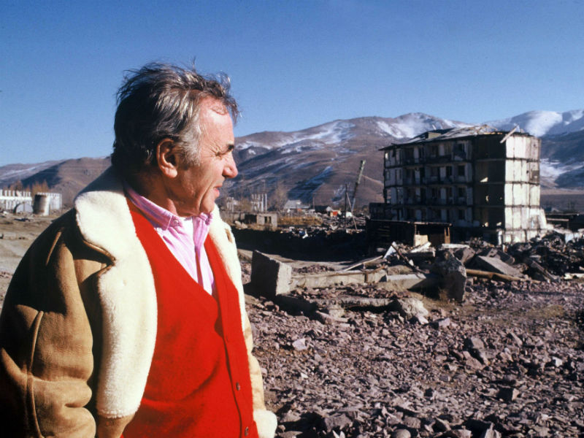
Artiste engagé pour l’Arménie
dont il est Ambassadeur en
Suisse et, représentant de ce
pays auprès de l’ Unesco
depuis 1995.

Slide 18
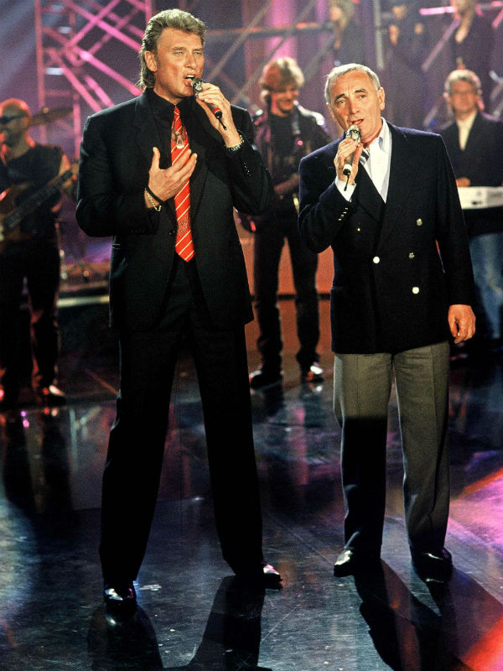
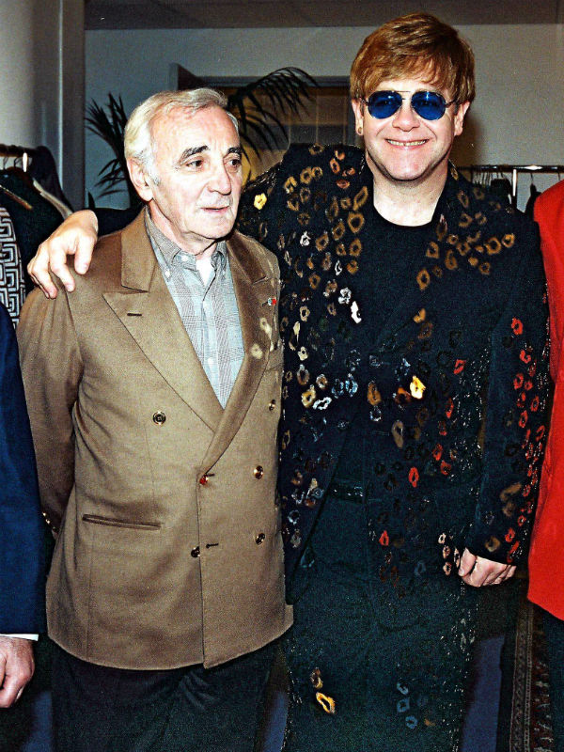
Avec Johnny Hallyday en 1992 et Elton John en 2001

Slide 19
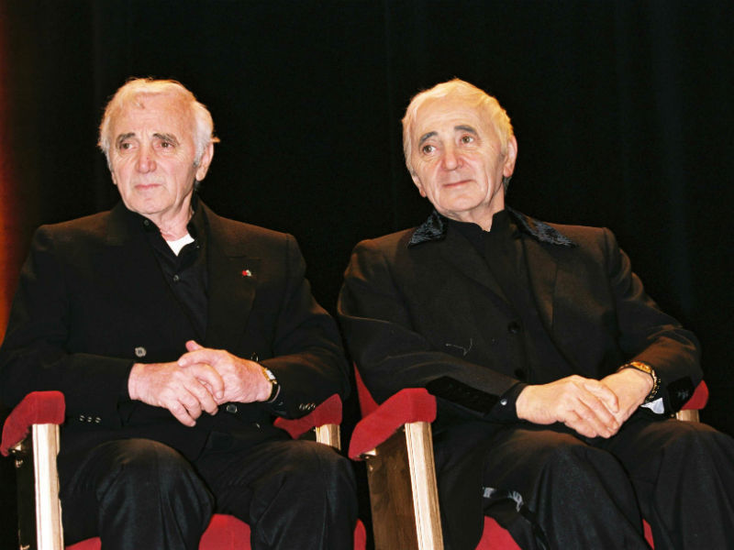
Au Musée Grévin depuis le 15 Mars 2004

Slide 20
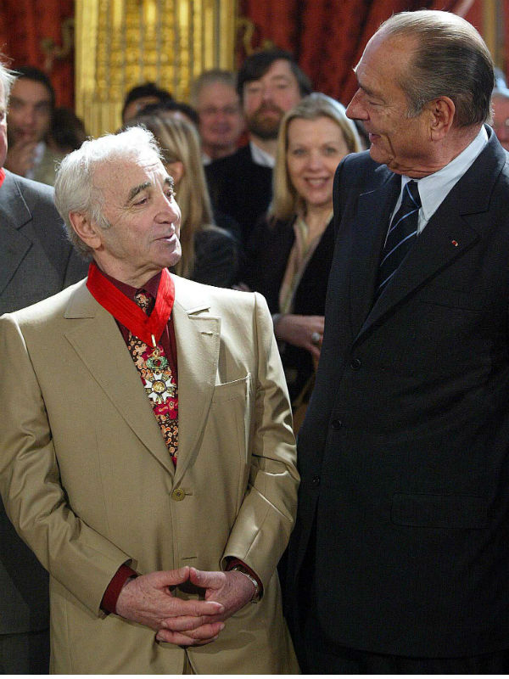
Décoré en Mai 2004
par Jacques Chirac
Commandeur de la Légion d’Honneur
Il a obtenu aussi de nombreuses
distinctions
César d’Honneur en 1997
Récompense spéciale aux ‘Molières’
en 1999
entre autres..

Slide 21
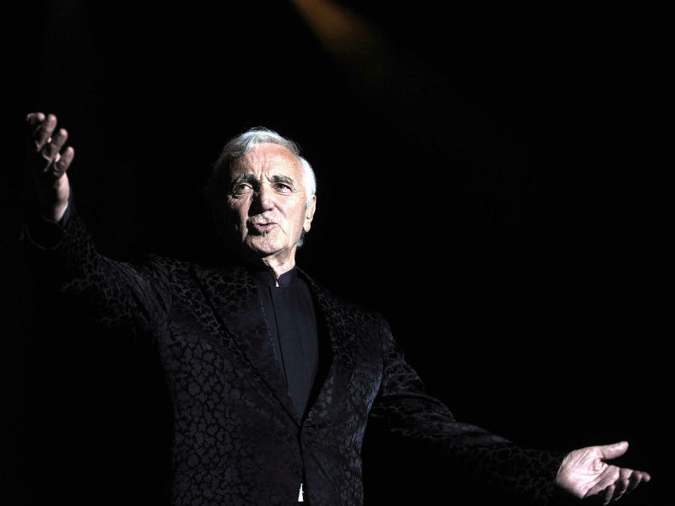
Charles AZNAVOUR
a chanté en 6 langues différentes
vendu plus 100 millions de disques dans
le monde entier
composé plus 1000 chansons et, continue
de composer.
Il a joué dans plus de 60 films, dirigé par
Cocteau, Chabrol, Lelouch et Truffaut
Proposé par Jackdidier

Slide 22


Beaucoup de sites disent qu’ils ont les meilleurs pps. Nous, nous disons que c’est a vous de juger
Téléchargé sur
pps-images-photos.com
Recevez un pps par jour en cliquant ici

